Slide 1
Het ademhalings-spel
Tip: Adem diep in,
voor je begint!
Ben je er klaar voor? Druk dan op de knop:
START

Slide 2
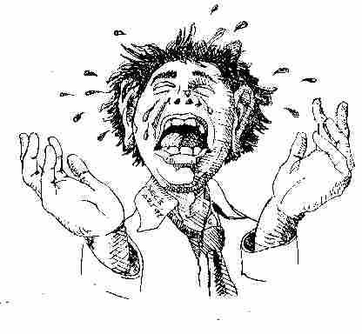
Jammer! Fout!
Druk op de knop om opnieuw te proberen!

Slide 3
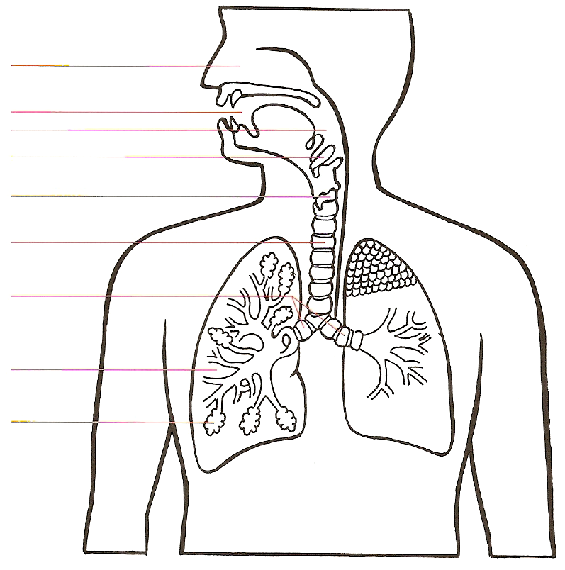
1. Klik op het knopje van de LONG

Slide 4
JUIST!
2. Klik op het knopje van de MONDHOLTE
LONG

Slide 5
JUIST!
3. Klik op het knopje van de NEUSHOLTE
MONDHOLTE
LONG

Slide 6
JUIST!
4. Klik op het knopje van het STROTTENHOOFD
NEUSHOLTE
MONDHOLTE
LONG

Slide 7
JUIST!
5. Klik op het knopje van het STROTKLEPJE
NEUSHOLTE
MONDHOLTE
STROTTENHOOFD
LONG

Slide 8
JUIST!
6. Klik op het knopje van de KEELHOLTE
NEUSHOLTE
MONDHOLTE
STROTKLEPJE
STROTTENHOOFD
LONG

Slide 9
JUIST!
7. Klik op het knopje van de LUCHTPIJP
NEUSHOLTE
MONDHOLTE
KEELHOLTE
STROTKLEPJE
STROTTENHOOFD
LONG

Slide 10
JUIST!
8. Klik op het knopje van de LUCHTPIJPTAKKEN
NEUSHOLTE
MONDHOLTE
KEELHOLTE
STROTKLEPJE
STROTTENHOOFD
LUCHTPIJP
LONG

Slide 11
JUIST!
9. Klik op het knopje van het LONGBLAASJE
NEUSHOLTE
MONDHOLTE
KEELHOLTE
STROTKLEPJE
STROTTENHOOFD
LUCHTPIJP
LUCHTPIJPTAKKEN
LONG

Slide 12
PROFICIAT, je bent nu een ademhalings-expert!!
NEUSHOLTE
Ga verder voor
nog meer
super-weetjes!
MONDHOLTE
KEELHOLTE
STROTKLEPJE
STROTTENHOOFD
VERDER
LUCHTPIJP
LUCHTPIJPTAKKEN
LONG
LONGBLAASJE

Slide 13
Vraag 1: Waarvoor dient de ademhaling?
Om zuurstof aan te voeren naar het lichaam. En om afvalstoffen zoals koolzuurgas te verwijderen.
Om afvalstoffen zoals koolzuurgas aan te voeren.
En om zuurstof te verwijderen uit het lichaam.
Om goed te kunnen ruiken.

Slide 14
Vraag 1: Waarvoor dient de ademhaling?
Om zuurstof aan te voeren naar het lichaam. En om afvalstoffen zoals koolzuurgas te verwijderen.
JUIST!
Om afvalstoffen zoals koolzuurgas aan te voeren.
En om zuurstof te verwijderen uit het lichaam.
Om goed te kunnen ruiken.
Naar de volgende vraag.

Slide 15
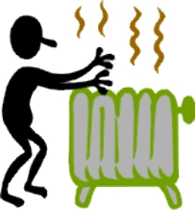
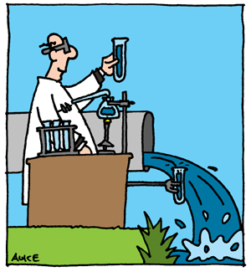
Vraag 2: Waar wordt de lucht die je in ademt verwarmd, gezuiverd en bevochtigd?
In de longblaasjes
In de neusholte
Aan het strottenhoofd

Slide 16
Vraag 2: Waar wordt de lucht die je in ademt verwarmd, gezuiverd en bevochtigd?
In de longblaasjes
JUIST!
In de neusholte
Aan het strottenhoofd
Naar de volgende vraag.

Slide 17
Vraag 3: Wat sluit de luchtpijp af, als we slikken?
Het strotklepje
De mond
De longblaasjes

Slide 18
Vraag 3: Wat sluit de luchtpijp af, als we slikken?
JUIST!
Het strotklepje
De mond
De longblaasjes
Naar de volgende vraag.

Slide 19
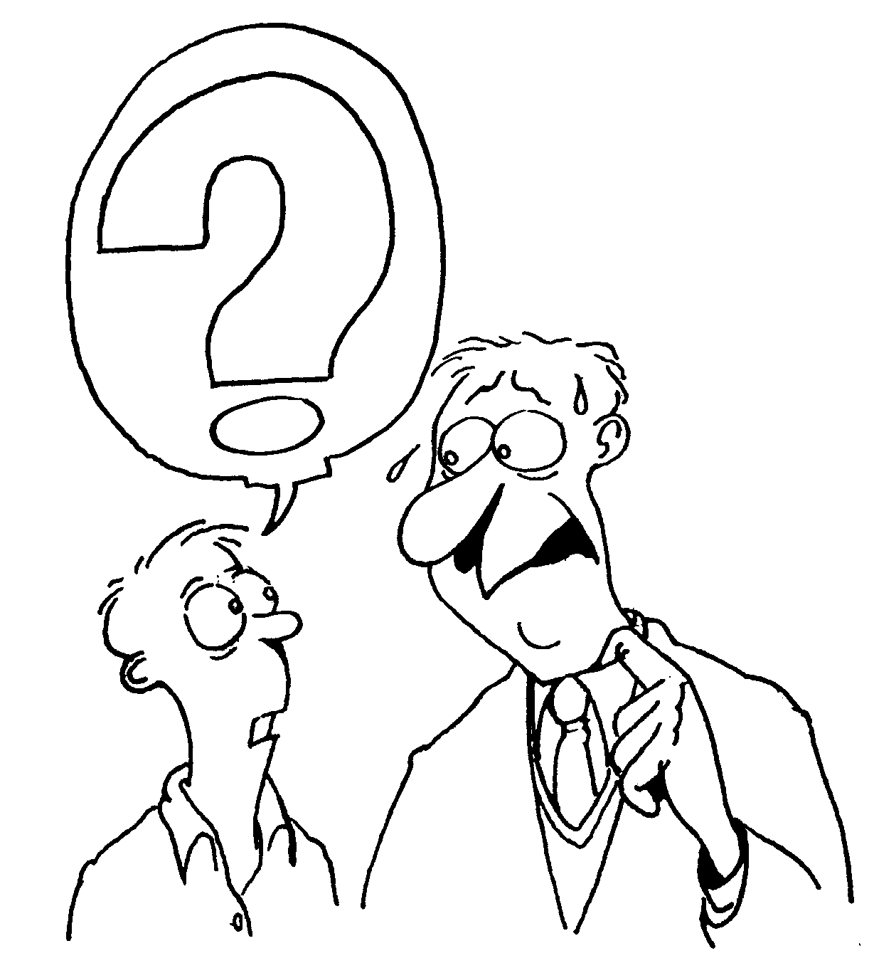
Vraag 4: Waarom wordt de luchtpijp afgesloten als we slikken?
Om het infectiegevaar te beperken.
Om de slokdarm te openen.
Dan kan er geen voedsel, speeksel of drank in de luchtpijp komen.

Slide 20
Vraag 4: Waarom wordt de luchtpijp afgesloten als we slikken?
Om het infectiegevaar te beperken.
Om de slokdarm te openen.
Dan kan er geen voedsel, speeksel of drank in de luchtpijp komen.
JUIST!
Naar de volgende vraag.

Slide 21
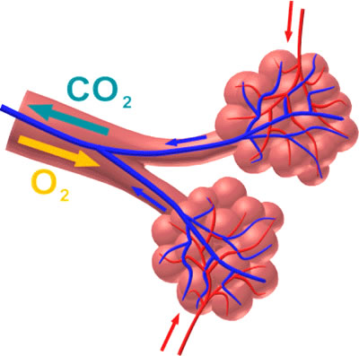
Vraag 5: Waar gaat de lucht uit je longen naar het bloed?
Aan het strottenhoofd.
In de longblaasjes
In de neusholte

Slide 22
Vraag 5: Waar gaat de lucht uit je longen naar het bloed?
Aan het strottenhoofd.
JUIST!
In de longblaasjes
In de neusholte
Naar de volgende vraag.

Slide 23
Vraag 6: In de longblaasjes gaat de zuurstof uit de lucht naar je bloed. Wat komt er dan in de plaats?
De afvalstoffen zoals koolstofdioxide, uit je bloed, gaan naar je longen om uitgeademd te worden
niets
Gebruikte zuurstof gaat naar je
longen om uitgeademd te worden

Slide 24
Vraag 6: In de longblaasjes gaat de zuurstof uit de lucht naar je bloed. Wat komt er dan in de plaats?
De afvalstoffen zoals koolstofdioxide, uit je bloed, gaan naar je longen om uitgeademd te worden
JUIST!
niets
Gebruikte zuurstof gaat naar je
longen om uitgeademd te worden
Naar de volgende vraag.

Slide 25
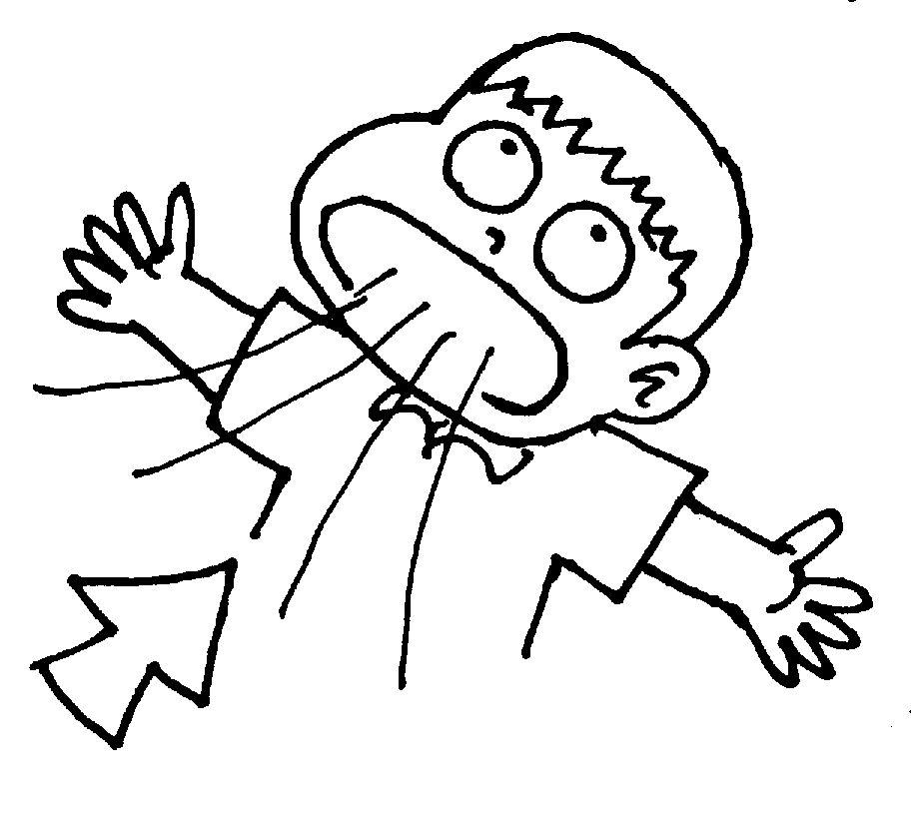
Vraag 7: Wat ademen we in?
Lucht, met veel verschillende gassen in. Vooral veel koolstofdioxide en weinig zuurstof
Zuivere zuurstof
Lucht, met veel verschillende gassen in. Vooral veel zuurstof en weinig koolstofdioxide.

Slide 26
Vraag 7: Wat ademen we in?
Lucht, met veel verschillende gassen in. Vooral veel koolstofdioxide en weinig zuurstof
Zuivere zuurstof
Lucht, met veel verschillende gassen in. Vooral veel zuurstof en weinig koolstofdioxide.
JUIST!
Naar de volgende vraag.

Slide 27
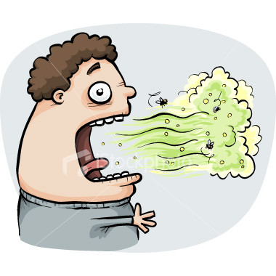
Vraag 8: Wat ademen we uit?
Zuivere koolstofdioxide
Lucht, met veel verschillende gassen in. Vooral veel koolstofdioxide en weinig zuurstof
Lucht, met veel verschillende gassen in. Vooral veel zuurstof en weinig koolstofdioxide.

Slide 28
Vraag 8: Wat ademen we uit?
Zuivere koolstofdioxide
JUIST!
Lucht, met veel verschillende gassen in. Vooral veel koolstofdioxide en weinig zuurstof
Lucht, met veel verschillende gassen in. Vooral veel zuurstof en weinig koolstofdioxide.
Naar de volgende pagina.

Slide 29
THE END!
STOP

